Slide 1

Databas-teknologier
Richard Chalk, Systementor AB

Slide 2
Databaser vs Spreadsheets?
Richard Chalk, Systementor AB

Slide 3





Databas vs Spreadsheet
DB vs Excel
Vi tittar på denna video
tillsammans
Vilken information fick du från videon?
https://education.systementor.se
Notes:
Vi tittar på YT videon tillsammans
======================
3

Slide 4
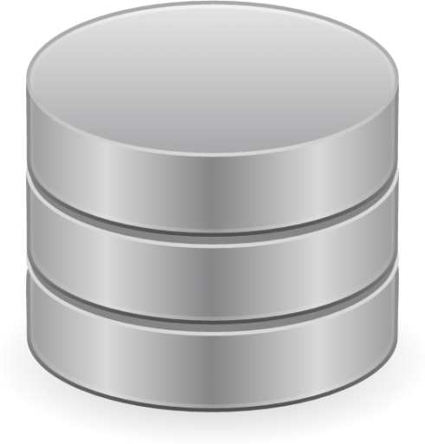


Same same… but different!
Organiserar data i tabeller,
där relationer mellan
tabellerna etableras.
En form av data storage
Kan innehålla stora mängder
av tabular data
Kan använda existerande data för att göra beräkningar
Kan användas av multipla användare
En elektronisk version av
papper som skapades
primärt för accounting.
En form av data storage
Kan innehålla stora mängder av tabular data
Kan använda existerande data för att göra beräkningar
Kan användas av multipla användare
https://education.systementor.se
Notes:
4

Slide 5

Data integrity
Databaser är betydligt
bättre när det gäller data
integrity.
1. Garantera att rätt datatyp sparas
i en viss kolumn (consistency)
2. Samtliga beräkningar görs efter
datat har hämtats
3. Beräkningar görs i något som
heter Views (mer om detta
senare)
4. En record av data är aldrig en
beräkning
Data Integrity avser
accuracy, consistency och
reliability hos data som lagras inom databasen.
Det säkerställer att…
1. data förblir giltiga och pålitliga
2. förhindrar obehörig åtkomst
3. upprätthålls genom olika
mekanismer, såsom begränsningar,
valideringar och behörigheter,
Notes:
5

Slide 6
Fördelar
Nedan finns en
sammanfattning av några
fördelarna med relational databaser
1. Hämtning av data
2. Uppdatering av data
3. Effektivare
4. Data integrity
5. Data consistency
6. Betydligt snabbare
7. Bättre säkerhet
Excel passar när…
1. Hantering av små datamängder
2. Snabb dataanalys: För ad hoc projekt
3. Bra för icke-tekniska användare
4. Individuell användning eller små team
5. Förinstallerat med Microsoft Office
och kräver inga extra kostnader
6. Enkla beräkningar och formler
7. Diagram och grafer
https://education.systementor.se
Notes:
VARNING!
========
Det är dock viktigt att komma ihåg att när datavolymer ökar,
datorkomplexiteten ökar och samarbete blir väsentligt,
blir Excels begränsningar mer uppenbara.
Storskaliga, kritiska eller datadrivna applikationer tjänar bättre på att använda
specialiserade databashanteringssystem som erbjuder bättre prestanda,
säkerhet, skalbarhet och funktioner för datatillförlitlighet.
Du kan välja att använda Excel istället för en databas i följande situationer:
=================================================
1. **Hantering av små datamängder**: Om du har relativt lite data och datan inte kräver komplexa relationer eller avancerade frågemöjligheter kan Excel vara en enkel och praktisk lösning.
2. **Snabb dataanalys**: För ad hoc-dataanalys, särskilt för icke-tekniska användare, kan Excels välkända gränssnitt och grundläggande datamanipuleringsfunktioner vara bekväma.
3. **Individuell användning eller för små team**: Excel används vanligtvis för personliga eller små projekt där data inte behöver delas eller hämtas samtidigt av flera användare.
4. **Begränsad budget eller resurser**: Excel levereras förinstallerat med Microsoft Office och kräver inga extra kostnader eller specialkunskaper, vilket gör det tillgängligt för användare som kanske inte har tillgång till ett fullfjädrat databashanteringssystem.
5. **Snabb prototypning**: Under tidiga stadier av ett projekt eller för att testa idéer kan Excel vara ett snabbt och enkelt verktyg för att skapa prototyper och mockups.
6. **Enkla beräkningar och formler**: Excel är väl lämpat för att utföra beräkningar och tillämpa formler på data.
7. **Diagram och grafer**: Excels möjligheter att skapa diagram och grafer kan vara användbara för att skapa grundläggande visualiseringar.
Det är dock viktigt att komma ihåg att när datavolymer ökar, datorkomplexiteten ökar och samarbete blir väsentligt, blir Excels begränsningar mer uppenbara. Storskaliga, kritiska eller datadrivna applikationer tjänar bättre på att använda specialiserade databashanteringssystem som erbjuder bättre prestanda, säkerhet, skalbarhet och funktioner för datatillförlitlighet.
6

Slide 7
MS-SQL vs MySQL?
Richard Chalk, Systementor AB

Slide 8
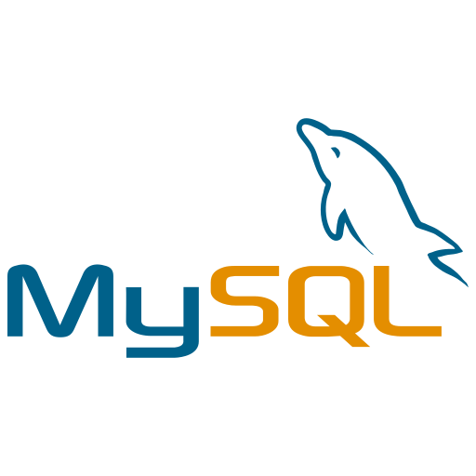
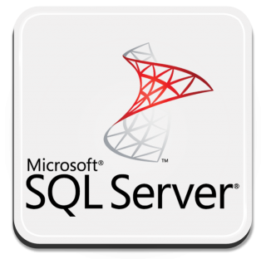
Historia
Tidigare nämnde vi att det finns flera olika leverantörer som arbetar med databaser. Vi tittar lite närmare på 2 av dem. MS-SQL och MySQL.
Microsoft SQL Server
(MS SQL) har en rik historia
som sträcker sig tillbaka till
slutet av 1980-talet.
1989: Microsoft SQL Server 1.0
Det var den första versionen av SQL Server och var utformad för att konkurrera med andra relationella databassystem vid den tiden.
MySQL är ett öppen
källkod (RDBMS) som sträcker
sig tillbaka till 1990-talet.
1994: Utvecklades ursprungligen av Michael Widenius och David Axmark i Sverige. Namnet MySQL är en kombination av My, namnet på Widenius dotter, och SQL
Notes:
8

Slide 9
Features – MS-SQL
1. Utvecklas och marknadsförs av Microsoft.
2. Det är ett kommersiellt databashanteringssystem, och licensieringen
innebär vanligtvis kostnader baserade på utgåva, användar-CALs
(Client Access Licenses) eller licensieringsmodell baserad på antal kärnor
3. Främst utformat för Windows-baserade system
4. Känt för sin robusta prestanda och skalbarhet. Lämpligt för storskaliga
företagsapplikationer.
5. Använder Transact-SQL (T-SQL) som sitt frågespråk, vilket är en superset
av SQL med ytterligare proprietära tillägg
6. Har en stor community och professionella supportalternativ tillgängliga
genom Microsoft och tredjepartsleverantörer
https://education.systementor.se
Notes:
9

Slide 10
Features - MySQL
1. Utvecklas av Oracle Corporation.
2. MySQL är öppen källkod och är tillgänglig gratis för de flesta
användningsfall
3. Stöder ett brett utbud av plattformar, inklusive Windows, Linux,
macOS och andra
4. Presterar generellt bra för små till medelstora applikationer, men det
kan ha vissa begränsningar när det gäller skalbarhet och hög
tillgänglighet jämfört med MS SQL
5. Använder standard-SQL för de flesta operationer
6. Har en omfattande community för öppen källkod och professionellt stöd
som erbjuds av Oracle och andra företag
https://education.systementor.se
Notes:
10

Slide 11
Excel FTW
Richard Chalk, Systementor AB

Slide 12
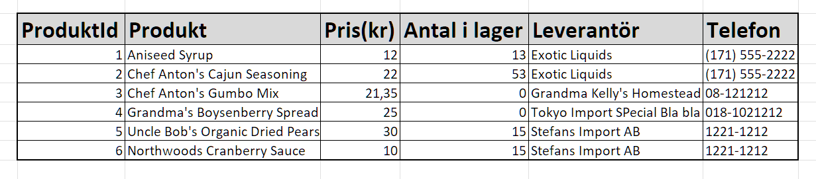
Relationsdatabas låt oss börja (med ”Excel”)
PRODUKT
LEVERANTÖR
Vad bra! Vi håller reda på:
Produkt (produkt)
Pris (produkt)
Antal i lager (produkt)
Sen har vi:
Leverantören (leverantör)
Telefonnummer (leverantör)
https://education.systementor.se
Notes:
Öppna excelfilen och diskuterar BEHOVET av en DB. Brister på Excel.
https://github.com/RichardChalk/NetonNetExcelDB
Filen som heter ”11 Varför behöver man en database.xlsx”

Slide 13

What’s bad?
Onödig redundans (överflödig data tar plats på servern = PENGAR!!!).
DRY (Don’t Repeat Yourself) gäller här med!
Telefonnummer lagras på flera ställen = onödig plats, och det är dessutom lätt att man får motsägelser i
databasen, om man till exempel ska göra en ändring och glömmer att ändra på alla ställen
(Multiple Sources of truth!).
Om vi har avtal med en NY leverantör. Fast inte börjat beställa varor än.
Vad ska vi skriva i deras information? (NULL är också redundant data!)
Dålig semantik: vad är SYFTET med tabellen? Det finns flera! Både lagra leverantörsinfo OCH produktinfo.
Ingen SRP (Single Responsibility Principle).
https://education.systementor.se
Notes:
Hemläxa!
=======
https://www.youtube.com/watch?v=k1VUZEVuDJ8&list=PLmkaw6oRnRv8lAKbKbflJRqS-9wuYNWUw&ab_channel=Teacher%27sTech

Slide 14

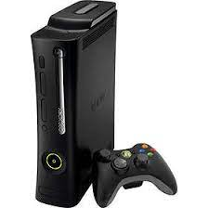
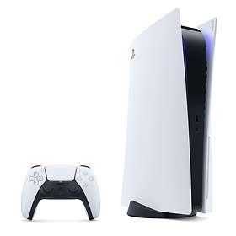







Övning - netonet
Tech
1. Ladda ner filen som heter
12a NetonNet Exercise Before.xlsx
härifrån
Den representerar en vanlig MS Excel
spreadsheet.
Det finns dessvärre ett antal
felaktigheter i datat.
Rätta alla fel du hittar!
2. Gör om denna spreadsheet så att den
representerar en relational databas
istället.
3. Efter tiden är slut får någon frivillig visar
sitt arbete för klassen. Sedan kan vi titta på
mitt förslag… annorlunda?
Om ja… spelar det någon roll?
https://education.systementor.se
Notes:
Dont cheat
========
https://github.com/RichardChalk/NetonNetExcelDB
Filen som heter: ”12a NetonNet Exercise After.xlsx”
14

Slide 15

Övning 2 - netonet
Tech
1. Ladda ner filen som heter
12c NetonNet Exercise 2 Before.xlsx
härifrån
2. Nu får ni en chans att Googla lösningar.
Väldigt ofta blir man ombedd att göra
någonting som man inte har gjort förut.
Ni förväntas fixa problemet ändå!
Försök att svara på de 5 frågorna som finns i första tab som heter Questions.
Ni måste använda Excel Formler för att svara på frågorna!
VLOOKUP() & betydelse av $ i Excel
Efter tiden har gått kan vi titta på en möjlig lösning tillsammans!
https://education.systementor.se
Notes:
Dont cheat
========
https://github.com/RichardChalk/NetonNetExcelDB
Filen som heter: ”12d NetonNet Exercise 2 After.xlsx”
15

Slide 16

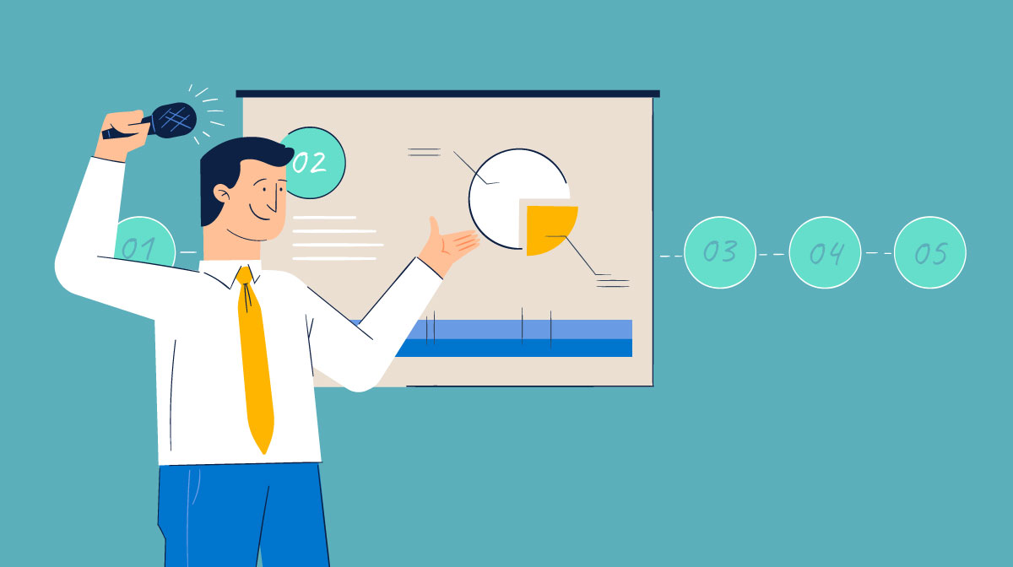
Tech
1. Gör om Netonet Övning 1 till en SQL
databas inklusive relationer!
Vid nästa lektion får 2 elever
möjlighet att presentera sitt arbete!
https://education.systementor.se
Notes:
Dont cheat
========
Finns inget facit till detta!
16

